Slide 1
Современная методология и подходы для выявления и идентификации патогенных бактерий в биологических образцах и объектах внешней среды
И.А.Дятлов

Slide 2
Предпосылки для исследований материала из Гвинеи на тубуркулез
В медучреждениях гг. Киндии, Дюбрека и Конакри обследовано 646 больных с легочными заболеваниями, у 200 из которых был диагностирован ТБ легких методами микроскопии, культуральных посевов и рентгенодиагностики
Наибольшему риску подвержена возрастная группа 15 – 44 лет. В клиническом плане у больных были типичные признаки ТБ. Рентген выявил преимущественное затемнение основания легких (40%).
Среди прочих 12 заболеваний у больных ТБ и ВИЧ-инфекцией в г. Конакри преобладала
тропическая малярия – 69,4% и
кишечные паразитозы – 40%.
Среди патологий оппортунистических инфекций отмечены анемия – 92,4%, кандидоз ЖКТ – 61,2%, зона – 3,5%, токсоплазмоз – 3,5% и саркома Капоши – 2,3% случаев.
Предлагается внедрить ПЦР-диагностику, тест-наборы ГНЦ ПМБ для выявления и определения резистентности, генотипирование изолятов туберкулезного микроба.

Slide 3
Предпосылки для исследований по сибирской язве
В 2015 г. заболевания сибирской язвы людей, были выявлены в Африке: Гвинея -19 подозрительных случаев, из них - 11 с летальным исходом; Зимбабве - 36; Кения - 23, из которых 7 летальных, 2000 человек после употребления в пищу мяса павшего гиппопотама и 100 человек после употребления мяса павшего КРС подверглись экстренной антибиотикопрофилактике.
В 2016 г. В Африке эпизоотические очаги выявлены в Буркипа-Фасо (4 вспышки на 1 территории - 5 КРС), Гане (3 вспышки в 1районе - 49 КРС), Гвинее (8 вспышек в 6 регионах - 71 КРС,45 МРС), Гвинее-Бисау (б вспышек - 23 КРС), Зимбабве (18 вспышек в 4 округах - 116 КРС) и т.д.
В 2017 г. апрель в Гвинее округе Koubia заболели 5, и умер один человек, у него был жар, припухлость с черной коркой на нижней губе, затрудненное глотание и дыхание, семья употребляла мясо коровы, более 48 человек из 6 семей сообщества приобрели и употребили данное мясо, лабораторный диагноз не ставился, проведена АБ-терапия, вакцинация коров и коз. URL: http://outbreaknewstoday.com/guinea-anthrax-outbreak-sickens-5-one-dead- 56198/ – 08.05.2017.
Необходимо оснащение лабораторной базы средствами диагностики, выделение и генотипирование штаммов, среды, ИХ-тесты, МП-ПЦР и т.д.

Slide 4
Выполненная работа
С институтом Пастер (Гвинея) у ГНЦ ПМБ 1 прямой договор (соглашение) и и 1 с НИИ Пастера , ЦНИИЭ и ГНЦ ПМБ
Получено разрешение этического комитета Гвинеи на проведение работ по ТБ от 15 мая 2017 г Совместные работы НИИ Пастера, ЦНИИЭ , Института Прикладной микробиологии (Гвинея) и ГНЦ ПМБ.
При изучении полученного материала из 6 различных мест Гвинеи выделен один штамм подозрительный на возбудителя сибирской язвы В.аntracis. Оказался B. cereus.
Возбудитель туберкулеза не выделен.
Выделены, типированы и внесены в коллекцию более 120 новых штаммов возбудителей 3-4 групп патогенности различных родов и видов.
Проведены испытания латексных диагностикумов на кишечный иерсиниоз и псевдотуберкулез.
Закончена работа по метагеномному анализу материала из проб – генетического материала ООИ не выявлено.
В Гвинее произведен сбор материала для исследования на сибирскую язву и туберкулез, который будет исследован на месте и доставлен в ГНЦ ПМБ
С 12 по 24 декабря трое сотрудников ГНЦ ПМБ будут находится в Гвинее.

Slide 5
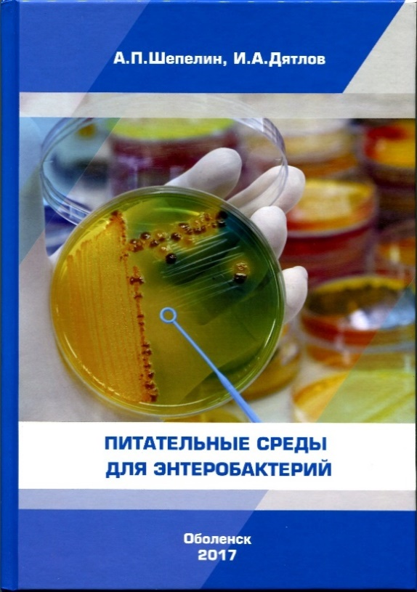
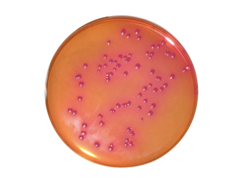
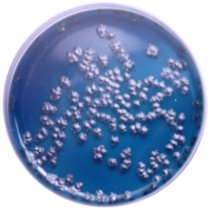
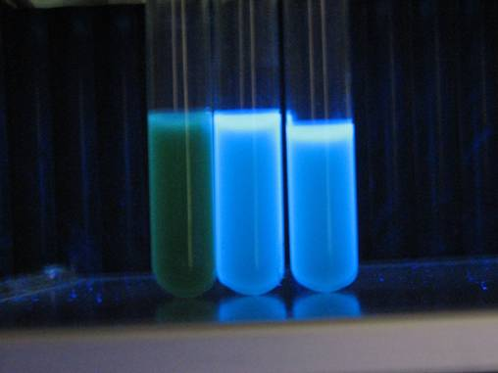
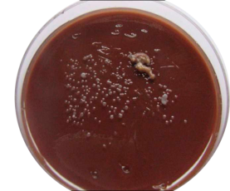
Развитие культуральных методов
Отбор и подготовка проб
Выделение патогенного агента с помощью биологической пробы
Использование транспортных сред для доставки материала в Центры
Индикации и диагностики и Центры верификации
Использование элективных и селективных питательных сред для
выделения возбудителя и его идентификации.
Инновационные разработки – хромогенные среды
3
3

Slide 7
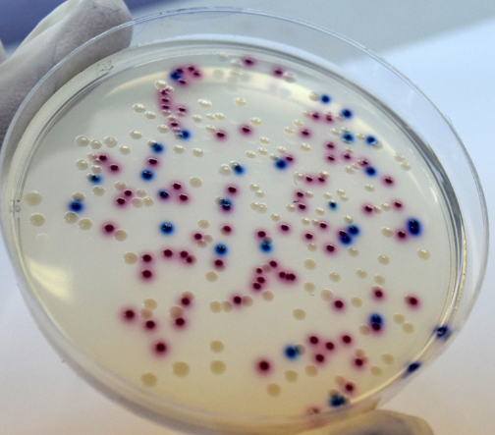
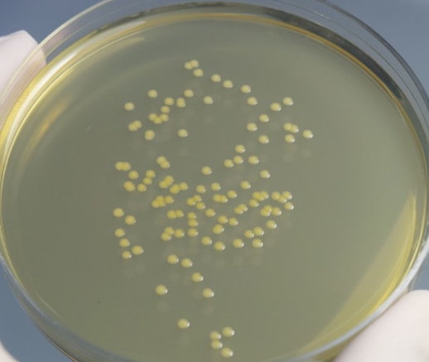
СРЕДЫ ДЛЯ САНИТАРНОЙ МКРОБИОЛОГИИ
Среда КМАФАнМ - определения количества мезофильных аэробов и факультативных анаэробов
Железосульфитный агар типа Вильсон – Блэра C. perfringens
Забуференная пептонная вода
Селенитовый бульон
Магниевая среда
MRS – агар Lactobacillus
ЕС – бульон
ПАЛКАМ агар
UVM бульон
S. aureus FDA 209-P
B. cereus NCTC 8035)
Listeria
5

Slide 8
Выделение, идентификация и характеристика возбудителя сибирской язвы и близкородственных бацилл из полевого и клинического материала, поступившего из Гвинейской Республики
10.01.17 года в ГНЦ ПМБ поступили пробы почвы, отобранные на территориях боен в 6 городах Гвинеи (Африка). Пробы были отобраны 20-27 октября 2016 г. (40 полиэтиленовых пакетов, всего 0,5 кг почвы).
Пробы из мест: 1. Нзерекоре–пробы № 1-6. 2. Масента–пробы № 7-12. 3. Кисидугу–пробы № 13-18. 4. Фарана - пробы № 19-24. 5. Маму –пробы № 25-33.6. Киндия–пробы № 34-40.
Исследования по МУК 4.2.2413-08 «Лабораторная диагностика и обнаружение возбудителя сибирской язвы» и Методическими указаниями МУК 4.2.2941-11 «Порядок организации и проведение лабораторной диагностики сибирской язвы для лабораторий территориального, регионального и федерального уровней».
На данный момент для дальнейшего анализа отобрано 18 бациллярных культур - по три из каждого смешанного образца, представляющего один географический регион.

Slide 9
Совершенствование лабораторной диагностики и проведение эпидемиологических исследований туберкулезной инфекции
Те же почвенные образцы были посеяны на дифференциально-диагностические среды для выделения Mycobacterium tuberculosis.
Посевы просматривают ежедневно в течение первых семи дней, а далее еженедельно. На настоящий момент рост микобактерий во всех засеянных пробирках со средами Левенштейна-Йенсена и Финна-2 отсутствует.
Проводится наработка питательных сред Левенштейна-Йенсена для выделения микобактерий туберкулеза (на 200 образцов) и отправка в Республику Гвинея.
Интерес представляют сапрофитические микобактерии и выделенные из клинического материала, так как в ГНЦ ПМБ имеется обширная коллекция лекарственно устойчивых микобактерий из разных регионов мира.

Slide 10
Исследование образцов почвы из Гвинеи на содержание бактерий общемикробиологическими методами
Использовано 18 наименований питательных сред
Исследование проведено на основании 19-ти нормативно-методических документов.
В представленных образцах почвы при культивировании в аэробных и анаэробных условиях было выделено более 70 культур возбудителей 3-4 групп патогенности 16 родов. Работы по типированию и выявлению вирулентности выделенных культур продолжаются.
Выделенные культуры идентифицировали общемикробиологичскими методами и на основе системы MALDI Biotyper (Bruker Daltonik)

Slide 11
Культуры, выделенные из почвы
Нзерекоре
Bacillus cereus
Bacillus pumilus
Bacillus megaterium
Bacillus mojavensis
Burkholderia sacchari
Burkholderia pyrrocinia
Burkholderia vietnamiensis
Enterobacter asburiae
Enterobacter kobei
Pseudomonas monteilii
Pseudomonas plecoglossida
Pseudomonas fulva
Pseudomonas nitroreduccens
Clostridium perfringens
Масента
Bacillus cereus
Bacillus megaterium
Bacillus pumilus
Bacillus subtilus
Burkholderia vietnamiensis
Burkholderia cenocepacia
Enterobacter aeogenes
Enterobacter asburiae
Enterobacter cloaceae
Lysinibacillus sphaericus
Paenibacillus glucanoliticus
Pseudomonas nitroreduccens
Pseudomonas chlororaphis
Serratia marcescens
Clostridium perfringens
Кисидугу
Acinetobacter baumannii
Anterobacter asburiae
Bacillus cereus
Bacillus licheniformis
Bacillus mojavensis
Bacillus pumilus
Bacillus subtilus
Burkholderia vietnamiensis
Pseudomonas nitroreduccens
Pseudomonas fulva
Serratia marcescens
Clostridium perfringens
Clostridium sordellii

Slide 12
Культуры, выделенные из почвы
Фарана
Bacillus cereus
Bacillus bataviensis
Bacillus megaterium
Bacillus firmus
Leclercia adecarboxylata
Lysinibacillus fusiformis
Klebsiella pneumonia
Pseudomonas aeruginosa
Pseudomonas nitroreduccens
Pseudomonas putida
Serratia marcescens
Solibacillus silvestris
Clostridium perfringens
Clostridium sordellii
Киндия
Acinetobacter baumannii
Aeromonas caviae
Aeromonas media
Bacillus pumilus
Bacillus cereus
Citrobacter amalonaticus
Enterobacter cloacae
Escherichia coli
Lysinibacillus fusiformis
Pseudomonas aeruginosa
Clostridium perfringens
Clostridium bifermentas
Маму
Bacillus cereus
Bacillus megaterium
Bacillus shackletonii
Bacillus oshimensis
Bacillus thuringiensis
Brevibacillus laterospores
Lysinibacillus fusiformis
Paenibacillus illinoises
Paenibacillus rhizoshaerae
Paenibacillus pabulli
Pseudomonas monteilii
Pseudomonas nitroreduccens
Pseudomonas putida
Serratia marcescens
Clostridium perfringens
Clostridium sordellii
Clostridium sardiense
Все патогенные и условно патогенные штаммы депонированы в Госколлекции ГНЦ ПМБ – 118 штаммов

Slide 13
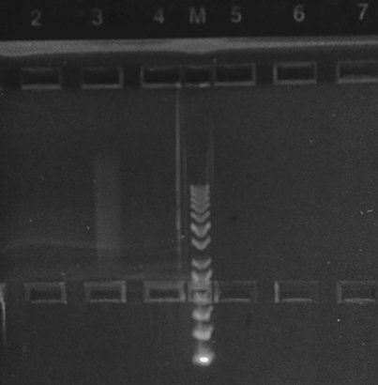
Разработка и внедрение методов экспресс – диагностики актуальных для Гвинейской Республики инфекционных болезней бактериальной этиологии
Исследование образцов почвы с использованием метагеномного подхода.
Выделение ДНК из образцов земли для метагеномного анализа
Экстракция
Фильтрация, лизис и белковая преципитация
Секвенирование образцов
Название | Число ридов | Кол-во нуклеотидов
Образец 1 | 334722 | 71087481
Образец 2 | 134930 | 18559912
Образец 3 | 349192 | 77400795
Образец4 | 255058 | 56002497
Результаты электрофореза на системе
Size-select. Маркер 50 bp.
Результаты секвенирования метагеномных образцов

Slide 14
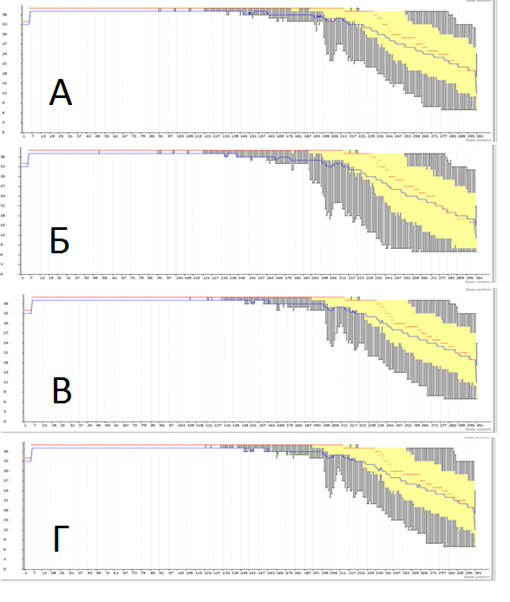
Выбор оптимальной стратегии исследования образцов почвы
С использованием пакета NextGenSequenceWorkbench построены диаграммы показателей качества прочтения нуклеотидов для каждой позиции в риде. Начиная, с 150 позиции наблюдается снижение достоверности определения нуклеотидов. Поэтому, для анализа метагеномных образцов, экономически оправдано использование наборов реактивов с меньшей длиной индивидуальных прочтений.
Результаты анализа качества прочтения образцов. А–Образец 1, Б – образец 2, В – образец 3, Г – образец 4.

Slide 15
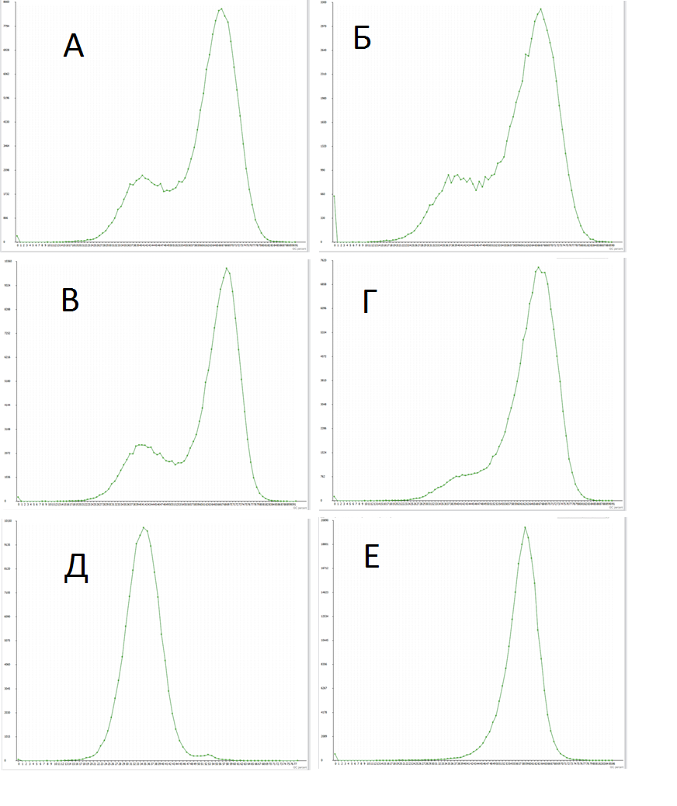
Анализ ГЦ состава для ридов, формирующих архивы данных
Риды, полученные из образцов 1-3 имели в распределении два максимума, характерные для ATи ГЦ богатых геномов. Для сравнения приведены также данные для ГЦ состава Bacillus anthracis и Brucella abortus. В образце №4 количество АТ богатых ридов оказалось заметно ниже, что свидетельствует об ином составе микробного сообщества из Киндия.
Поиск гомологий с использованием алгоритма Blast показал высокий уровень гомологии только для последовательностей генов 16SrRNA некультивируемых микроорганизмов
А – образец 1, Б – образец 2, В – образец 3, Г- образец 4, Д – Bacillus anthracis, Е –Brucella abortus.

Slide 16
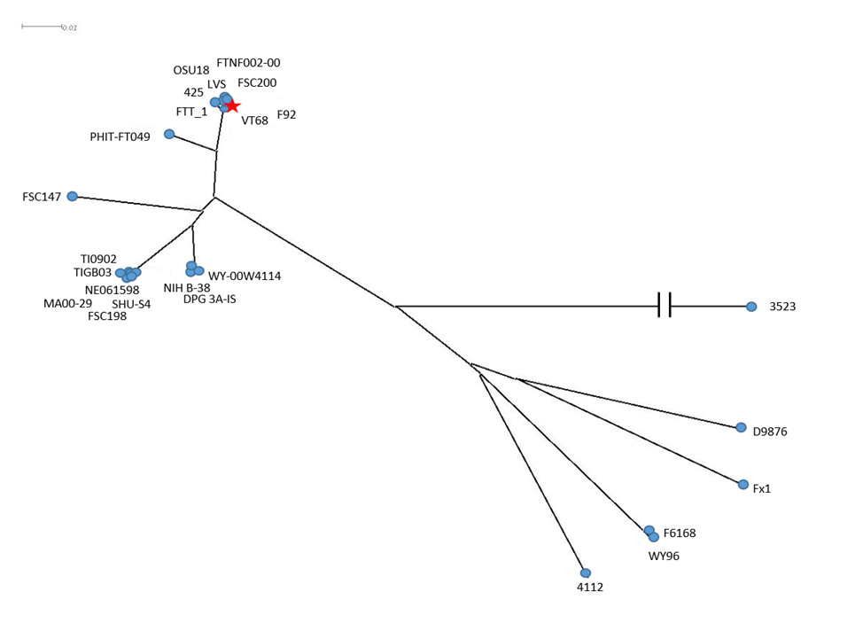
Метагеномный анализ смеси патогенов
Филогенетический анализ для штамма туляремийного микроба
сборка метагеномных данных по алгоритму
de novo
Возможность отнесения к геногруппе при содержании ДНК менее 1%
16

Slide 17
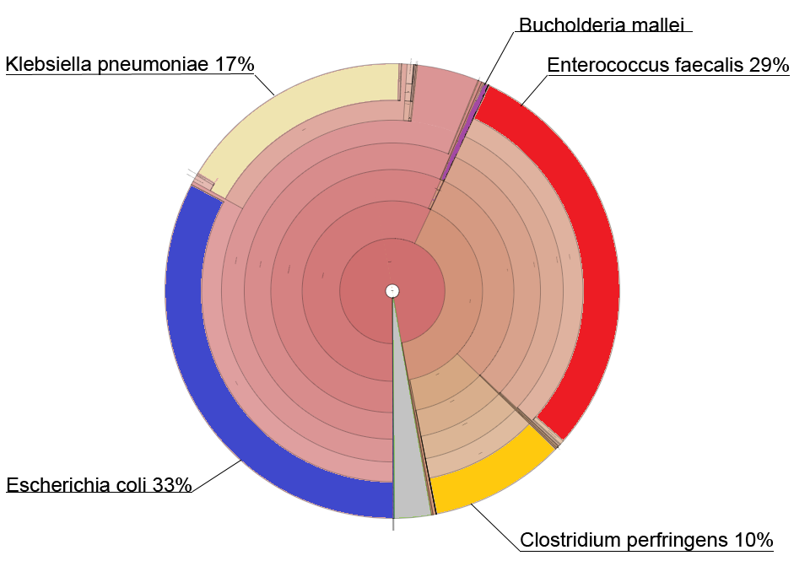
Эффективность обнаружения нуклеиновых кислот патогенов на модельных образцах
Работа программы
Распределение нуклеотидов в метагеномном образце Mix 1 при картировании на референсные геномы

Slide 18
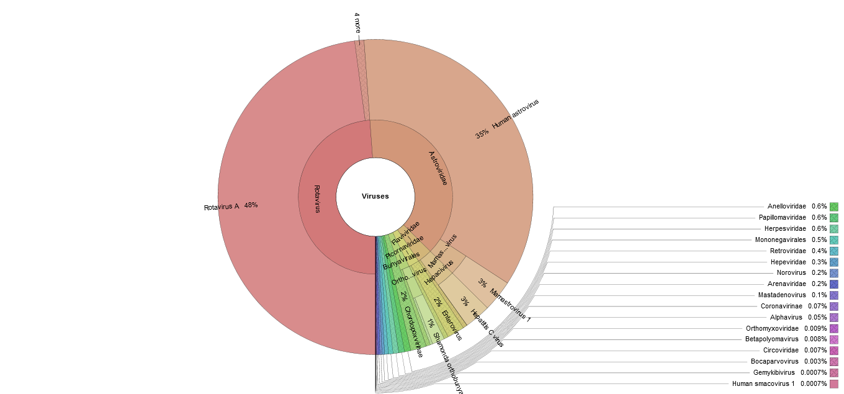
Анализа сложных смесей, содержащих нуклеиновые кислоты представителей вирусных кишечных инфекций
образец копрофильтрата, содержащий ротавирус, астровирус, норовирус, энтеровирус

Slide 19
Новые методы выявления и идентификации патогенов
Иммунохроматографические тесты на основе парных МКА Легионеллы, листерии, чума (+ антитела), туляремия, холера (+токсин), сибирская язва (+споры), грипп всего 11 препаратов – полностью отечественные
Аптамеры – инновационные биодетекторы на основе скрининга in vitro из библиотек олигонуклеотидов
E.coli O157:H7, ботулотоксин и шига-токсин
Иммуно-ПЦР - сочетание RT-ПЦР и ELISA, фиксирующие и детектирующие (парные) МКА ботулинический нейротоксин типа А, летальный фактор и протективный антиген сибирской язвы, E. coli O157:Н7, Listeria monocytogenes, Pseudomonas aeruginosa

Slide 21
Испытания наборов реагентов для быстрой идентификации Yersinia enterocolitica Yersinia pseudotuberculosis в реакции латекс–агглютинации
В ФБУН ГНЦП МБ разработаны латексные тест-системы для быстрой идентификации возбудителя кишечного йерсиниоза и возбудителя псевдотуберкулеза. Они основаны на полученных высокоаффинных иммуноглобулинах G кролика против полисахаридных фракций ЛПС Y. еnterocolitica и Y. рseudotuberculosis.. Сенсибилизацию латексных частиц антителами проводят через биотин-авидиновую связь, что обеспечивает высокую чувствительность тест–систем.
Наработаны опытные партии тест-систем для проведения лабораторных испытаний их чувствительности и специфичности.
На основе полученных высокоаффинных иммуноглобулинах G кролика против полисахаридных фракций ЛПС Y. еnterocolitica и Y. рseudotuberculosis ведется разработка комплексных тест–систем, совмещающих иммуномагнитную сепарацию и полимеразную цепную реакцию (ПЦР) для быстрого выделения и идентификации возбудителей йерсиниозов из клинического материала и объектов внешней среды, включая пищевые продукты.

Slide 22
Работа, предполагаемая при выезде сотрудников ГНЦ ПМБ в Гвинею совместно с ЦНИИ Эпидемиологии в декабре 2017 года
1. Выделение, идентификация и характеристика возбудителя сибирской язвы и близкородственных бацилл из полевого и клинического материала, поступившего из Гвинейской Республики
2. Выделение, идентификация и характеристика возбудителя туберкулеза из полевого и клинического материала, поступившего из Гвинейской Республики
3. Наработка питательных сред Левенштейна-Йенсена для выделения микобактерий туберкулеза (на 200 образцов) и отправка в Республику Гвинея.
4. Определение потребности в разработке диагностических тест-систем для детекции возбудителей бактериальных инфекционных болезней, актуальных для Гвинейской Республики. 5. Наработка и поставка тест-систем для индикации возбудителей актуальных для Гвинейской Республики инфекционных болезней бактериальной этиологии в Республику Гвинея.
6. Апробация диагностических тест-систем производства ФБУН ГНЦ ПМБ для индикации возбудителей, актуальных для Гвинейской Республики.

Slide 23
Спасибо за внимание !

